Slide 1


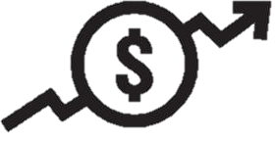


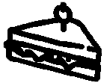


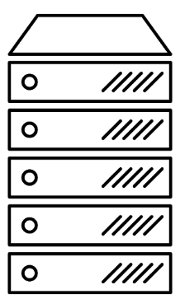

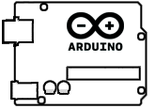

1
Sensores e o microcontrolador
acoplados com a geladeira
2
O microcontrolador recebe as informações dos sensores
1
5
3
O microcontrolador envia as informações para o servidor
4
Os dados recebidos são enviados para nossa plataforma, além de gerar estatística para os usuários.
4
2
3
O usuário possui total autonomia para a utilização dos dados
5

